Slide 1







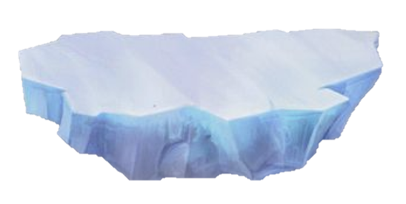


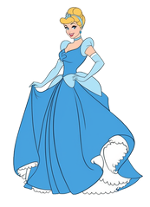


Но-но-но – ми пішли в кіно.
Он-он-он – новий телефон
Но-но-но – у нас темно
Ум-ум-ум – на дворі шум.
Ма-ма-ма – все роблю сама
Ни-ни-ни – ідуть слони
На-на-на – росте сосна.

